Slide 1

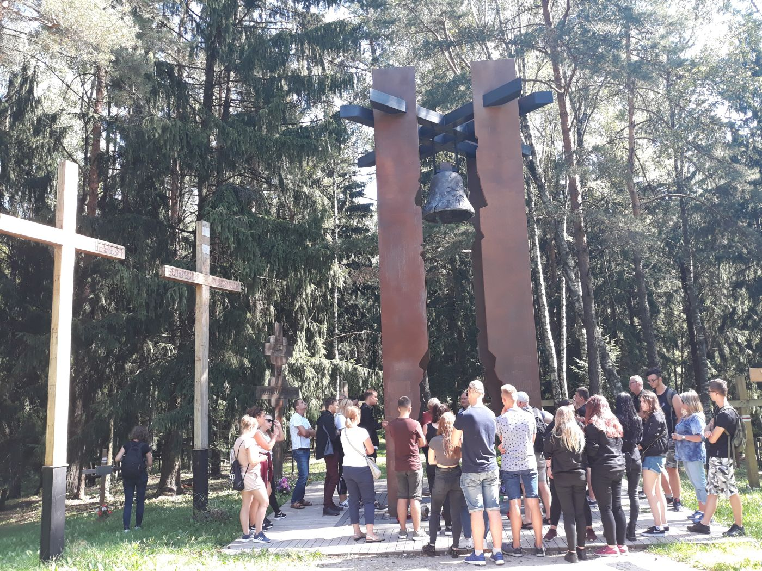


ZOSTAŃ w DOMU 80 lat minęło…. WARSZTATY EDUKACYJNE dla uczniów i nauczycieli
https://ipn.gov.pl/pl/aktualnosci/76192,Wyprawa-edukacyjna-laureatow-III-edycji-konkursu-Policjanci-w-sluzbie-historii-K.html
ZBRODNIA KATYŃSKA
ŚLEDZTWO KATYŃSKIE
https://pamiec.pl/pa/edukacja/akcje-i-obchody/ogolnopolskie/katyn/warsztat-edukacyjny/19735,SLEDZTWO-KATYNSKIE-WARSZTAT-EDUKACYJNY.html
mgr Katarzyna Książkowska
KWIECIEŃ 2020
https://ipn.gov.pl/pl/edukacja-1/wystawy/94428,Wystawa-Zbrodnia-Katynska-1940-Zaglada-polskich-elit-do-pobrania.html

Slide 2
ZBRODNIA KATYŃSKA
IPNtv: Katyń. Historia wciąż żywa
https://www.youtube.com/watch?v=417QavvOLa8
IPNtv Historia dla Ciebie - Pamiec.pl - odc. 41 - Zbrodnia Katyńska
https://www.youtube.com/watch?v=09tBeL-DtfM

Slide 3
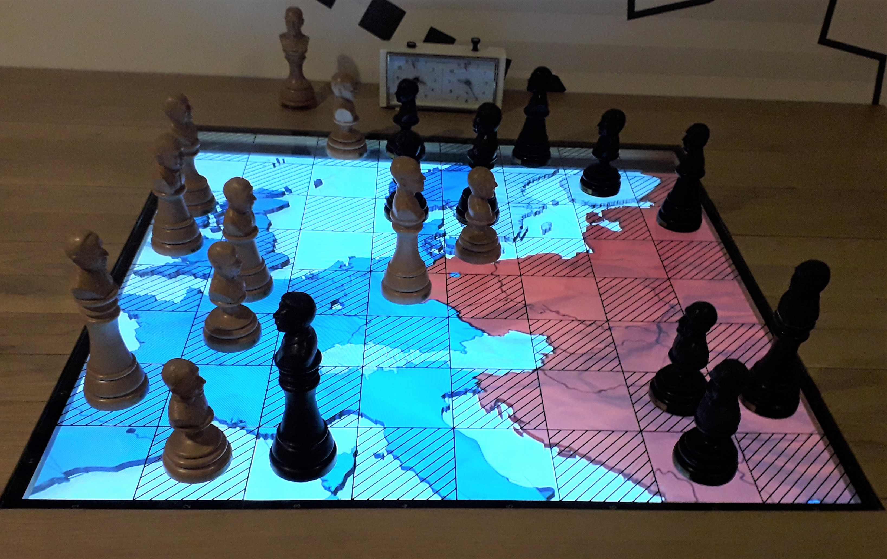
wrzesień 1939…..
Foto: Katarzyna Książkowska

Slide 4
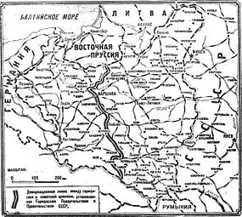
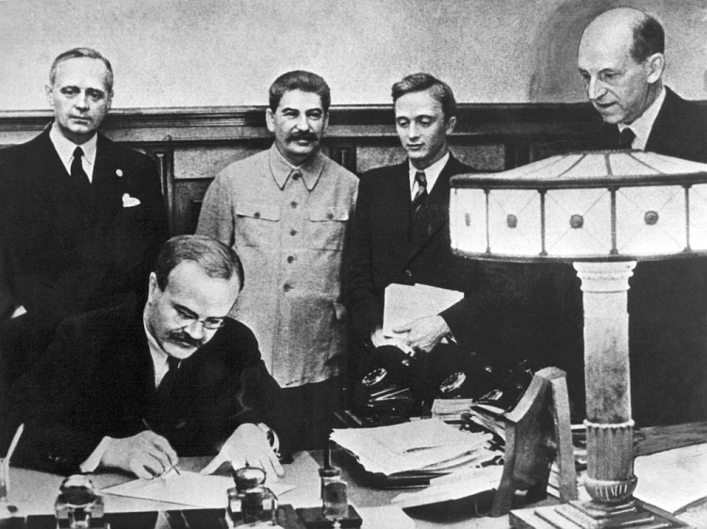
Zbrodnia katyńska Podział Polski na mocy traktatu Ribbentrop – Mołotow 23. 08. 1939 r.
Mapa podziału Polski (rozgraniczenie według paktu Ribbentrop-Mołotow) opublikowana w dzienniku " Izwiestia " 18.09.1939
https://dzieje.pl/aktualnosci/pakt-ribbentrop-molotow
https://www.szkolnictwo.pl/szukaj,Agresja_ZSRR_na_Polsk%C4%99_1939

Slide 5
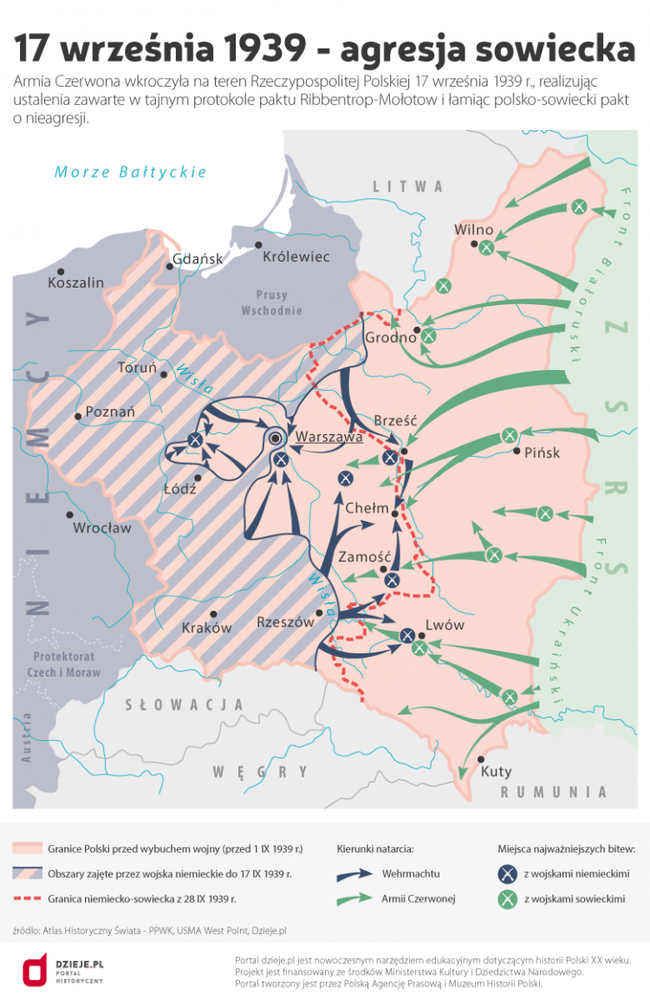
Zbrodnia katyńska
17 września 1939 roku Armia Czerwona bez wcześniejszego wypowiedzenia wojny wkroczyła na teren II Rzeczpospolitej. Napaść na Polskę była częścią tajnego paktu Ribbentrop-Mołotow, który przed wybuchem II wojny światowej zawarły Niemcy i Rosja.
Po dokonaniu przez ZSRR napaści na Polskę aresztowano ponad 200 tys. Polaków - oficerów, policjantów, ziemian i prawników. Obywateli II Rzeczpospolitej zmuszono do przyjęcia obywatelstwa radzieckiego. Masowe wywózki na Syberię objęły około 1 mln 350 tys. Polaków; około 22,5 tys. oficerów i policjantów zostało uśmierconych w Katyniu, Charkowie i Twerze.

Slide 6
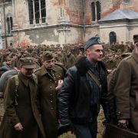
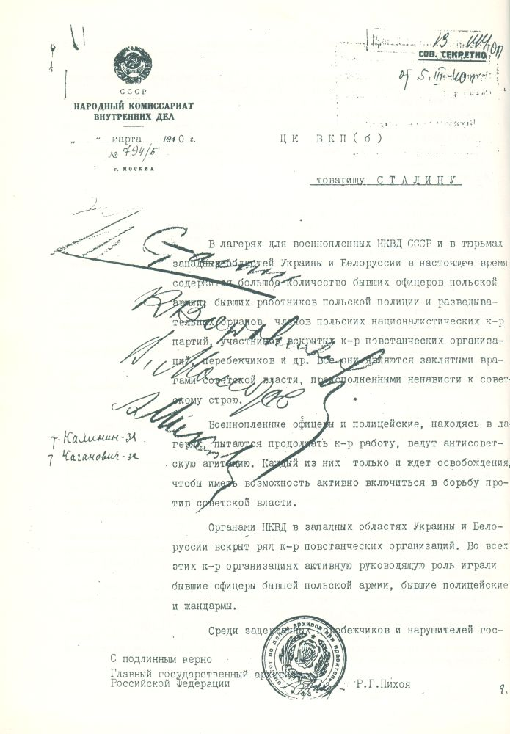
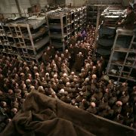
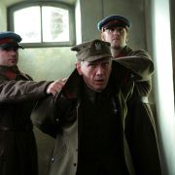
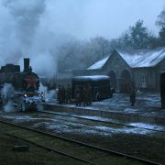
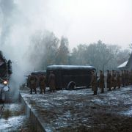
Notatka Ławrientija Berii – wniosek do Politbiura z 5 marca 1940 r.
https://ipn.gov.pl/pl/aktualnosci/7917,Prezes-IPN-dr-Lukasz-Kaminski-i-Prezydent-Zamoscia-Marcin-Zamoyski-patronuja-kon.html
Foto - Źródło: https://www.filmweb.pl/Katyn/photos
Foto - Źródło: https://www.filmweb.pl/Katyn/photos

Slide 7
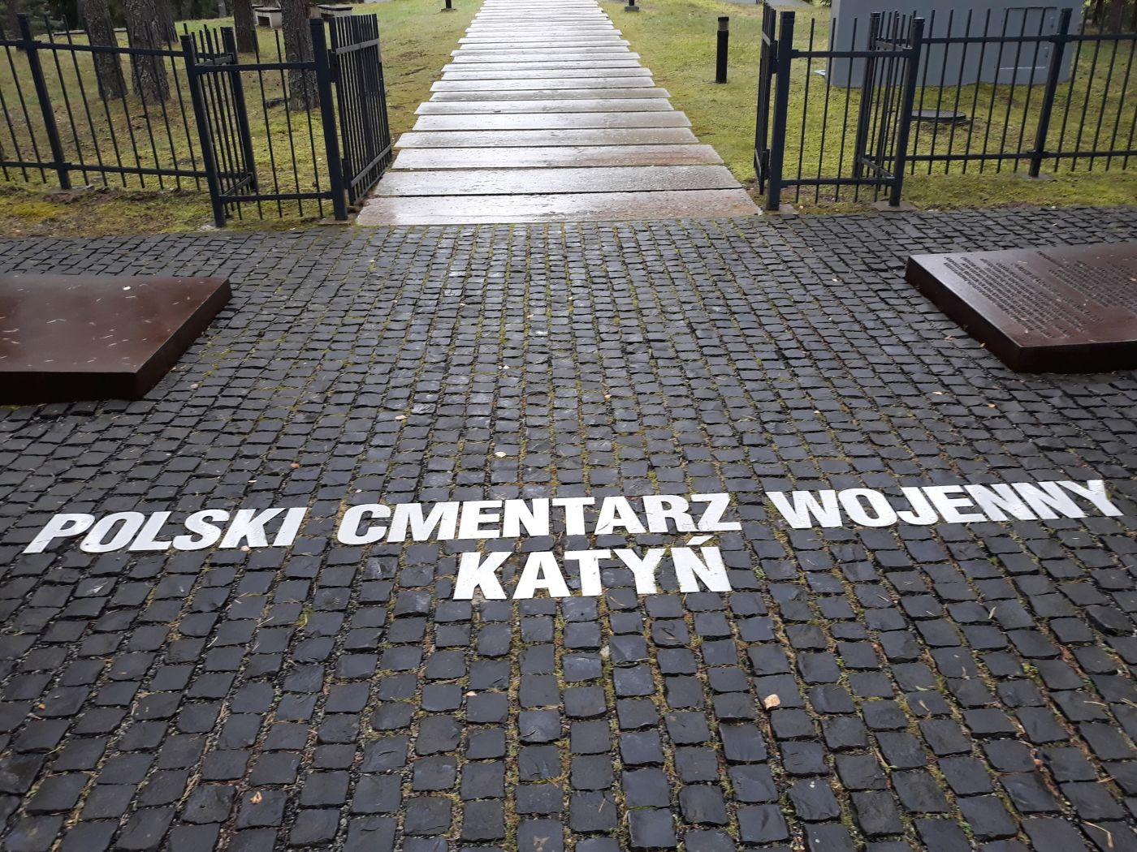
Zbrodnia katyńska
Katyń 1940 (ostatni list) pieśń czas 3:03
https://www.youtube.com/watch?v=ZW7HRUBUkAM
Sen o Katyniu
https://www.youtube.com/watch?v=cdCenUIHch0
Lech Makowiecki-Katyń 1940(ostatni list) czas 2:46
https://www.youtube.com/watch?v=aKRBe3m_Cqg
https://ipn.gov.pl/pl/aktualnosci/76192,Wyprawa-edukacyjna-laureatow-III-edycji-konkursu-Policjanci-w-sluzbie-historii-K.html

Slide 8
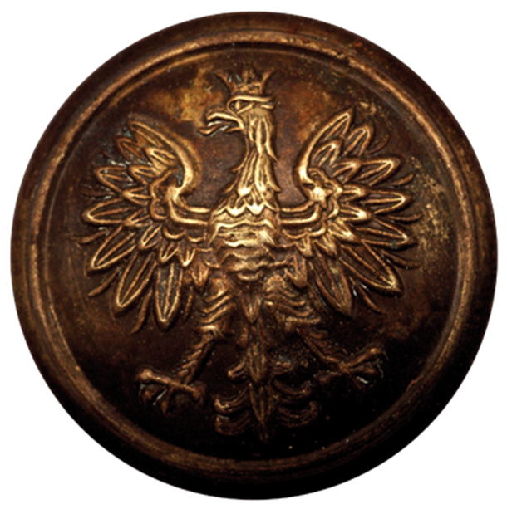
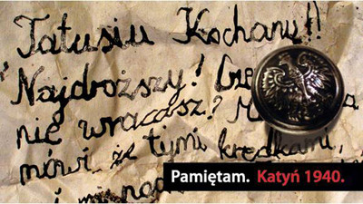
Zbrodnia katyńska
Cisza. Modlitwa katyńska
https://www.youtube.com/watch?v=Z3UO5LN-L7g
Ten guzik brązowy, jak sztandar pułkowy, katechizm na śmierć już zalany. Zadaję pytanie - odpowiedz mi na nie, zadaję pytanie, o, Panie... Zadaję pytanie - odpowiedz mi na nie, zadaję pytanie: czy wrócę? Zadaję pytanie - odpowiedz mi na nie, czy bliskich mi serc nie zasmucę? Cisza... Cisza... Cisza... Cisza... Ja cały skonany i mundur zbrukany, i orła przytulam do mej rany. Te myśli najszczersze niech wzlecą, jak wiersze marzenia w Katyniu zabrane. Cisza... Cisza... Cisza... Cisza... I zrywam ten guzik z kieszeni munduru, zrywam ten sztandar mych marzeń. I ściskam ten guzik na plaży munduru... on prawdę ci kiedyś pokaże. Wstań orle i leć ptaku przypomnij o grobie żołnierzy. Wstań orle i leć ptaku przypomnij o tamtym Polaku. Cisza... Cisza... Cii... Cii... Cisza...

Slide 9
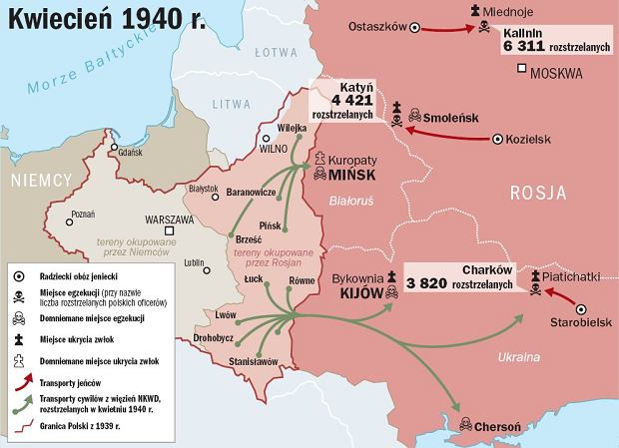
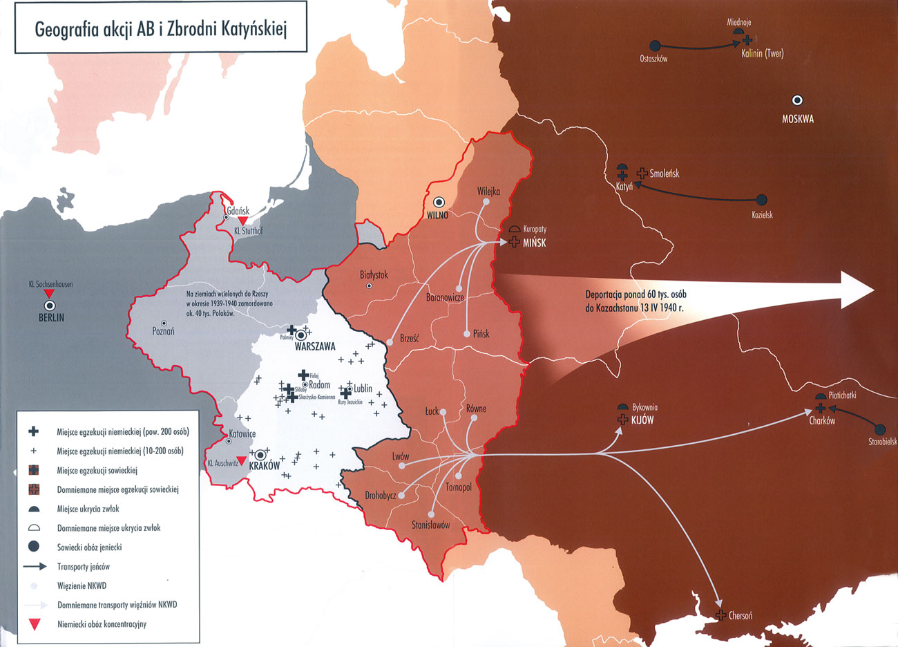
Zbrodnia katyńska Geografia zbrodni https://pamiec.pl/pa/edukacja/akcje-i-obchody/ogolnopolskie/katyn/geografia-zbrodni/9989,Geografia-Zbrodni.html

Slide 10

Zbrodnia katyńska
WARSZTAT EDUKACYJNY
DLA UCZNIÓW I NAUCZYCIELI
ŚLEDZTWO KATYŃSKIE
https://pamiec.pl/pa/edukacja/akcje-i-obchody/ogolnopolskie/katyn/warsztat-edukacyjny/19735,SLEDZTWO-KATYNSKIE-WARSZTAT-EDUKACYJNY.html

Slide 11
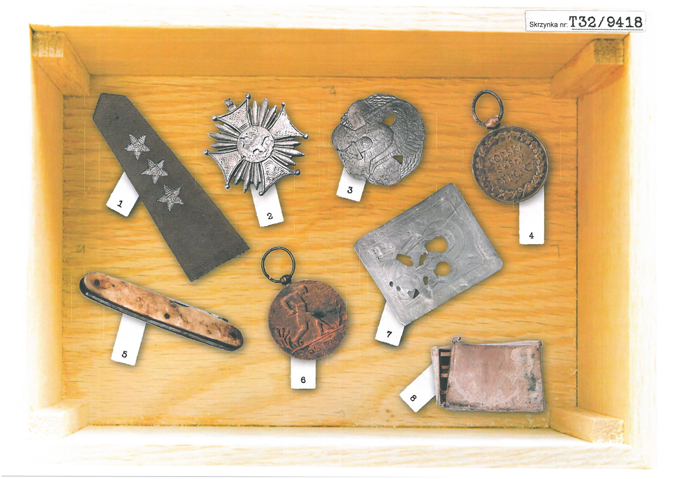
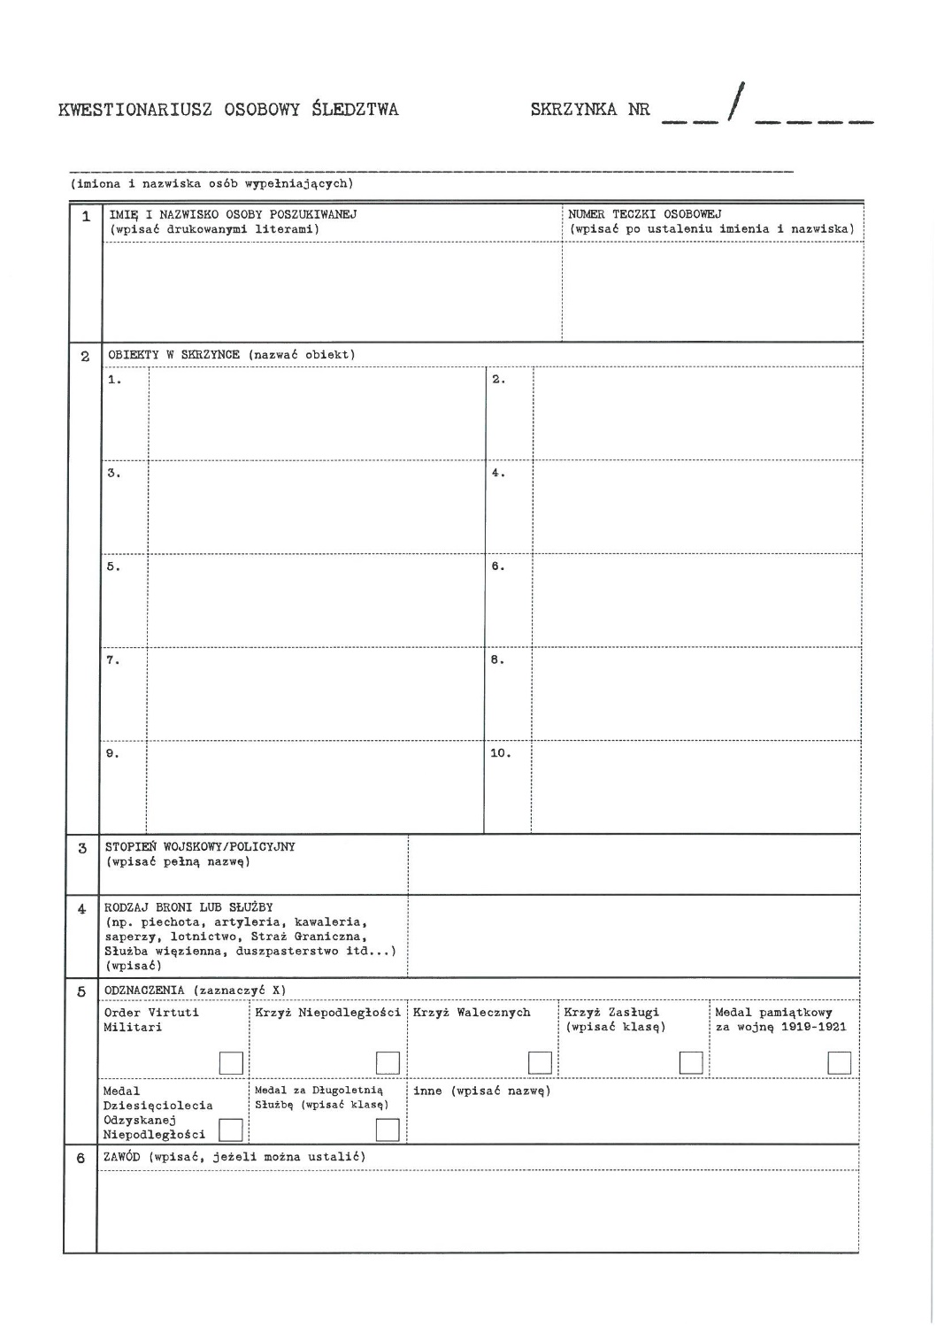
Śledztwo katyńskie Zostaliśmy w domu i….. Jesteśmy śledczymi…
https://pamiec.pl/pa/edukacja/akcje-i-obchody/ogolnopolskie/katyn/warsztat-edukacyjny/19735,SLEDZTWO-KATYNSKIE-WARSZTAT-EDUKACYJNY.html

Slide 12
Postaraj się, odpowiedzieć na poniższe pytania:
Czym jest Zbrodnia Katyńska?
Dlaczego rozstrzelanie ok. 22 tys. Polaków jest zbrodnią?
Jakiego rodzaju zbrodnię stanowi mord w Katyniu?
Jaki był stosunek Sowietów do polskich jeńców wojennych?
Gdzie przebywali zatrzymani oficerowie i policjanci?
Jaki był stosunek władz ZSRS do Zbrodni Katyńskiej?
Czy można powiedzieć, że Zbrodnia Katyńska wciąż wpływa na współczesną Polskę?

Slide 13
Zbrodnia katyńska - przydatne linki
Katyń 1940 (ostatni list) pieśń czas 3:03
https://www.youtube.com/watch?v=ZW7HRUBUkAM
Lech Makowiecki-Katyń 1940(ostatni list) czas 2:46
https://www.youtube.com/watch?v=aKRBe3m_Cqg
PATRIOTYZM - Lech Makowiecki
https://www.youtube.com/watch?v=wjmkbxqISxc
SEN O KATYNIU
https://www.youtube.com/watch?v=GzAJmEgPgFI
https://www.youtube.com/watch?v=cdCenUIHch0
Cisza. Modlitwa Katyńska - Cover Roland FA-06
https://www.youtube.com/watch?v=XKmEE6dVCzU
Cisza. Modlitwa katyńska
https://www.youtube.com/watch?v=Z3UO5LN-L7g

Slide 14
WARSZTATY DLA UCZNIÓW I NAUCZYCIELI
ZBRODNIA KATYŃSKA
„ŚLEDZTWO KATYŃSKIE”
mgr Katarzyna Książkowska
starszy specjalista OBEN Poznań
DZIĘKUJEMY ZA UWAGĘ

